Slide 1
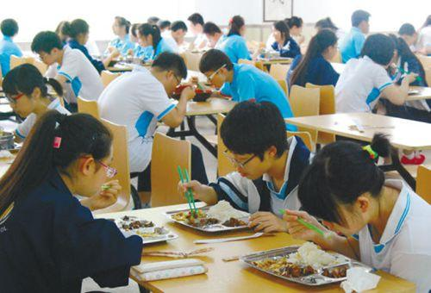
wǒ zài xuéxiào shítánɡ chīfàn 11 我 在 学 校 食 堂 吃 饭 Lesson 11 I eat at the school canteen

Slide 2

生 词:new words
ɡōnɡzuò
6 工 作:job,work
cónɡ……dào……
7 从 …… 到…… :
from ……to ……
shànɡbān
8 上 班:go to work
zhōumò
9 周 末:weekend
pínɡshí
10 平 时:
normal/ordinary times
tónɡwū
1 同 屋: roommate
zài
2 在: in/at/on （a place）
jiā
3 家: a measure word for families or business establishments
qìchē
4 汽车:car
ɡōnɡsī
5 公 司:company
xuéxiào
11 学 校:school
shítánɡ
12 食 堂:canteen
……de shíhou
13 ……的 时候: when
zuòfàn
14 做 饭:prepare a meal
cài
15 菜:dish
liáotiānr
16 聊 天 儿:chat

Slide 3
生 词:new words
ɡōnɡzuò
6 工 作:
cónɡ……dào……
7 从 …… 到…… :
shànɡbān
8 上 班:
zhōumò
9 周 末
pínɡshí
10 平 时:
normal/ordinary times
tónɡwū
1 同 屋:
zài
2 在: in/at/on （a place）
jiā
3 家: a measure word for families or business establishments
qìchē
4 汽车:
ɡōnɡsī
5 公 司:
xuéxiào
11 学 校:
shítánɡ
12 食 堂:
……de shíhou
13 ……的 时候:
zuòfàn
14 做 饭:
cài
15 菜:
liáotiānr
16 聊 天 儿:

Slide 4
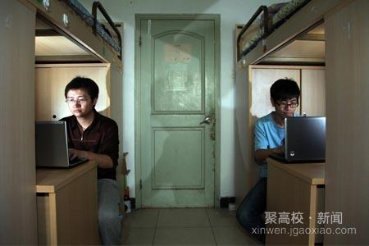
生 词:new words
tónɡwū
1 同 屋:roommate
tónɡwū
你 有 同 屋 吗？
（Do you have a roommate?）
tónɡwū shuí
你 的 同 屋 是 谁？
（Who's your roommate? ）

Slide 5

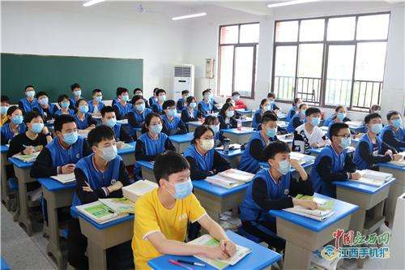
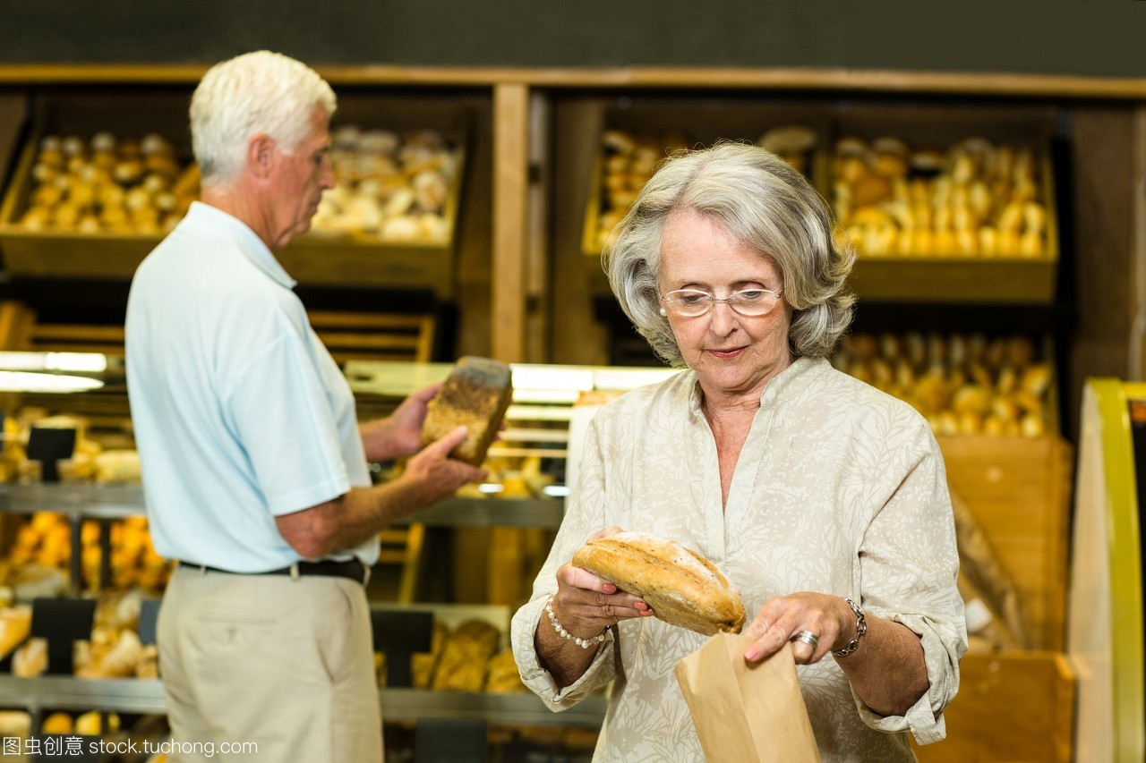
生 词:new words
S + 在 + place + do sth.
zài tú shū ɡuǎn kàn shū 。
我 在 图 书 馆 看 书 。
（I read a book in the library. ）
zài jiào shì xué xí hàn yǔ 。
我 们 在 教 室 学 习 汉 语 。
（We study Chinese in the classroom。）
zài chāo shì mǎi miàn bāo 。
我 在 超 市 买 面 包 。
（I buy bread in the supermarket.）
zài
2 在:in/at/on(a place)

Slide 6

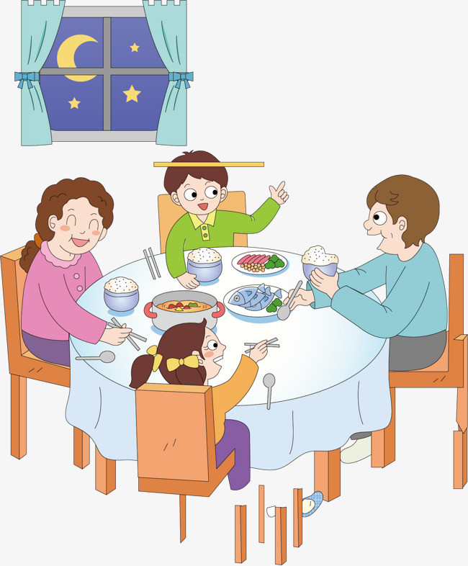
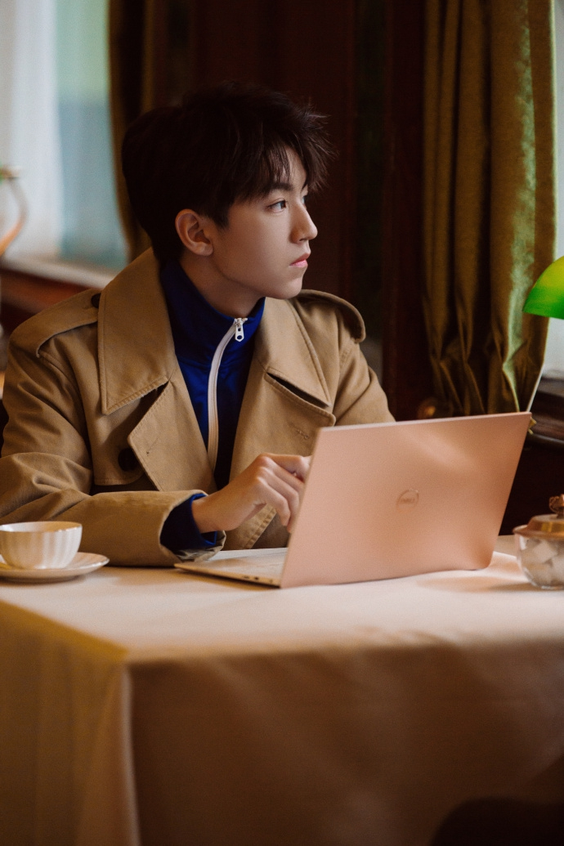
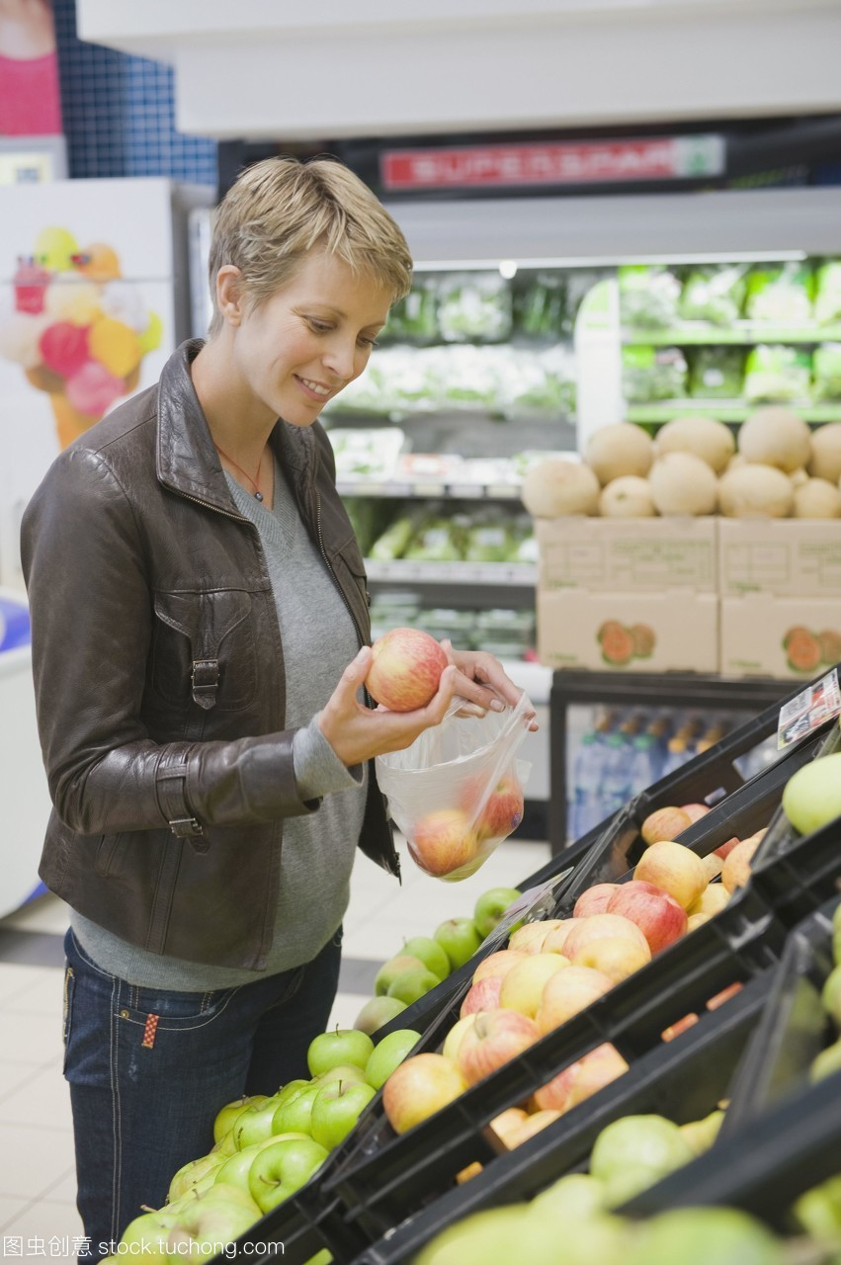
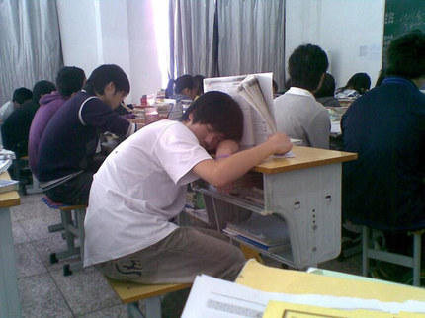
生 词:new words
他们在家吃晚饭。
他在家看电视。
S + 在 + place + do sth
他在咖啡馆上网。
他在超市买苹果。
他在教室睡觉 （shuì jiào ）。

Slide 7




生 词:new words
jiā
3 家:a measure word for families or business establishments
qìchē
4 汽车:car
ɡōnɡsī
5 公 司:company
jiā ɡōnɡ sī
一 家 公 司
qì chē ɡōnɡ sī
一 家 汽 车 公 司

Slide 8
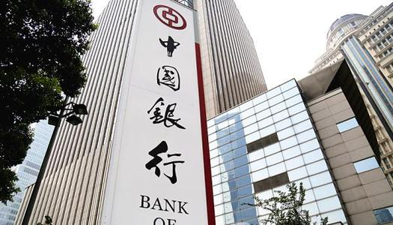
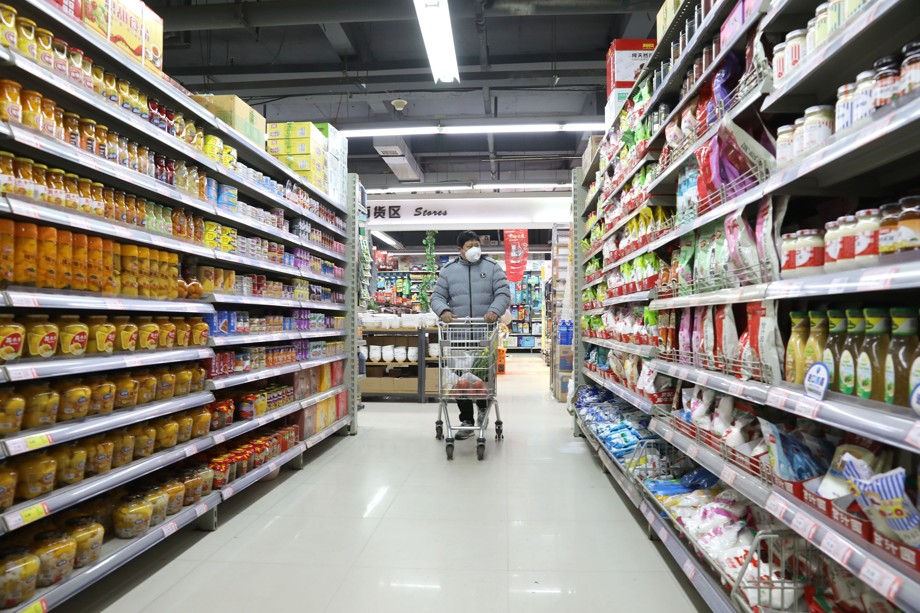
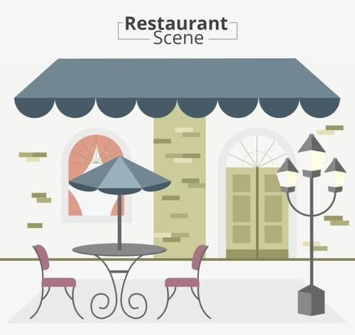
生 词:new words
yì jiā yínhánɡ
一 家 银 行
yì jiā chāoshì
一 家 超 市
yì jiā fànɡuǎn
一 家 饭 馆
jiā
3 家 a measure word
be used for business establishments

Slide 9
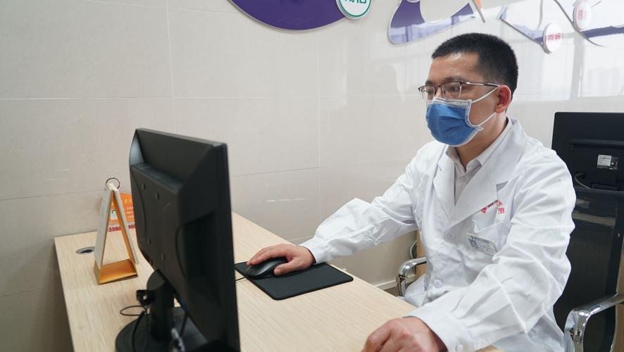
生 词:new words
yì jiā qì chē ɡōnɡ sī ɡōnɡ zuò
他 在 一 家 汽 车 公 司 工 作 。
(He works for a car company.)
他 的 工 作 很 忙 （mánɡ ） 。
(He is very busy with his work.)
老 师 在 哪儿 工 作 ？
(Where does the teacher work?)
你爸爸做什么工作？
你有工作吗？
ɡōnɡzuò
6 工 作: work；job

Slide 10
生 词:new words
我 们 从 8:00 到 9:35 上 汉 语 课 。
(We have a Chinese course from 8:00 to 9:35.)
cónɡ 2021nián dào 2023nián ， wǒ xué xí hàn yǔ 。
从 2021 年 到 2023年 ， 我 学 习 汉 语 。
(I study Chinese from 2021 to 2023.)
从我的家到北航不远（yuǎn，far）。
（It's not far from my home to Beihang）
cónɡ……dào……
7 从 …… 到…… :
from ……to ……

Slide 11

生 词:new words
shànɡbān
8 上 班:go to work
xià bān
下 班:get off work
cónɡ xīnɡ qī yí dào xīnɡ qī wǔ ， nǐ dōu shànɡ bān mɑ ？
从 星 期 一 到 星 期 五 ， 你 都 上 班 吗 ？
(From Monday to Friday, do you go to work everyday?)
jǐ diǎn shànɡ bān ？ jǐ diǎn xià bān ？
你 爸 爸 几 点 上 班 ？ 几 点 下 班 ？
(What time does your dad go to work and get off work?)

Slide 12
zhōumò
9 周 末:weekend
生 词:new words
A 周末你上班吗？
B 周末我不上班。
zhōu mò nǐ chánɡ chánɡ zuò shén me ？
周 末 你 常 常 做 什 么 ？
(What are you doing on the weekend?)
cónɡ xīnɡ qī yí dào xīnɡ qī wǔ nǐ jǐ diǎn qǐ chuánɡ ？ zhōu mò ne?
从 星 期 一 到 星 期 五 你 几 点 起 床 ？ 周 末 呢？
（What time do you get up from Monday to Friday?How about the weekend?）
上(个)周末 last weekend
这(个)周末 this weekend
下(个)周末 next weekend
这个周末你准备（zhǔn bèi，intend,plan）做什么？
你们周末有课吗？
周末银行开门吗？

Slide 13
生 词:new words
pínɡshí
10 平 时:normal/ordinary times
pínɡ shí tā liù diǎn qǐ chuánɡ ， zhōu mò tā 9 diǎn qǐ chuánɡ 。
平 时 他 六 点 起 床 ， 周 末 他 9 点 起 床 。
(He gets up at six o 'clock and at nine on the weekend.)
pínɡ shí tā hěn mánɡ ， zhōu mò tā bù mánɡ 。
平 时 他 很 忙 ， 周 末 他 不 忙 。
(He's usually busy ,but is not busy on the weekend.)
平时你在哪儿吃饭？周末呢？

Slide 14
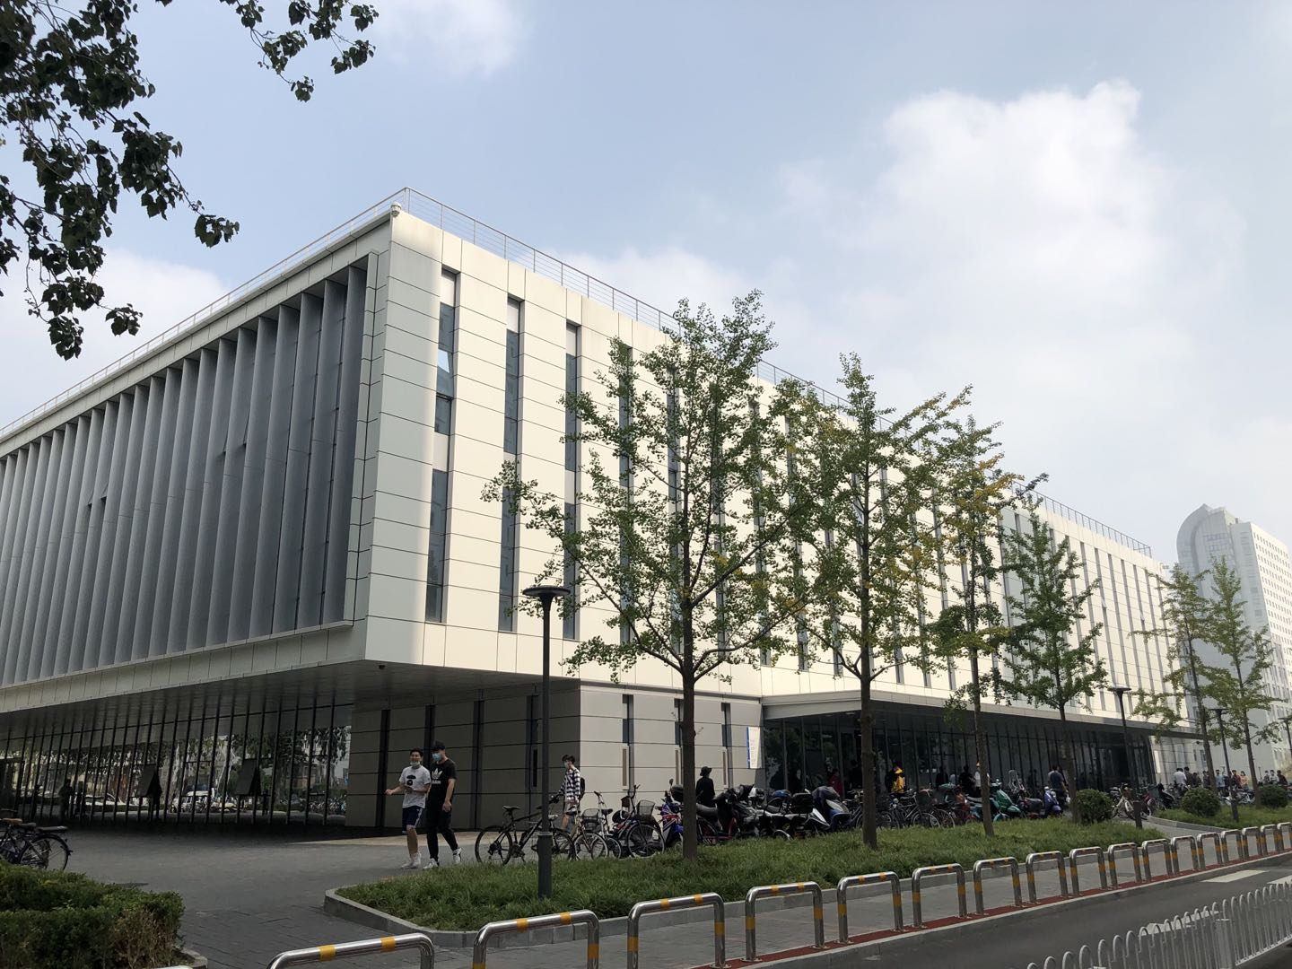
生 词:new words
xuéxiào
11 学 校:school
你在哪（nǎ）个学校学习？
你们的学校怎么样（zěn me yànɡ）？
大学 university
中学 middle school
小学 primary school

Slide 15
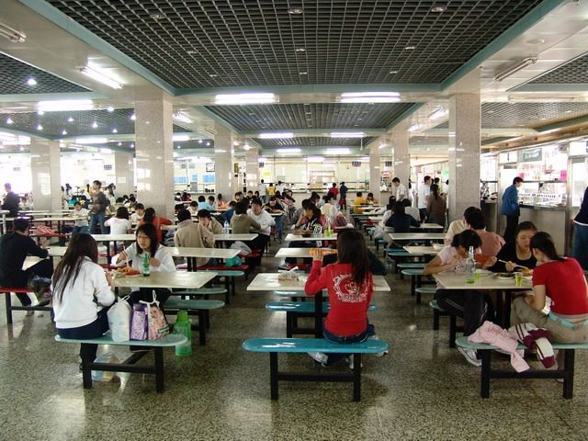
生 词:new words
shítánɡ
12 食 堂:canteen
你们在哪儿吃饭？
你 每天 都 在 学 校 的 食 堂 吃饭 吗 ？
zhè běihánɡ shítánɡ。
这 是 北 航 的 食 堂 。
(This is the canteen of Beihang university.)
zài xuéxiào de shítánɡ chīfàn。
他们 在 学 校 的 食 堂 吃 饭。
(They have a meal in the canteen of school.)

Slide 16

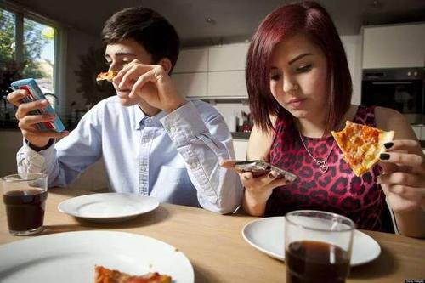

de shí hou
N /verb + 的 时 候
chī fàn
吃 饭
xiū xi
休 息
shànɡ kè
上 课
shànɡ bān
上 班
pá shān
爬 山
bú shànɡ kè
不 上 课
zhōu mò
周 末
生 词:new words
吃饭的时候，他们看手机。
休息的时候，我们一起喝咖啡。
……de shíhou
13 ……的 时候:
when，while
上课的时候，他睡觉（shuì jiào）。
下课的时候，他很高兴。

Slide 17
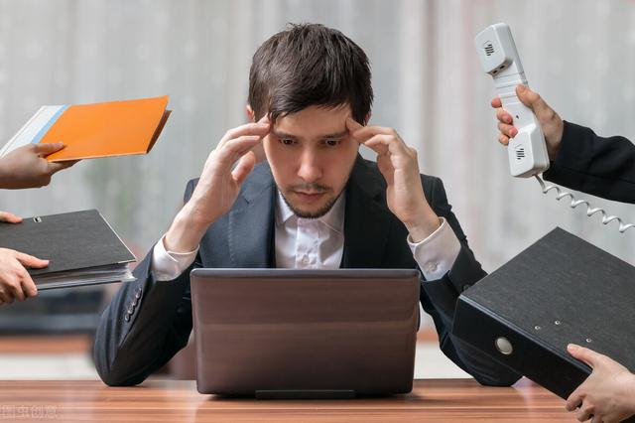
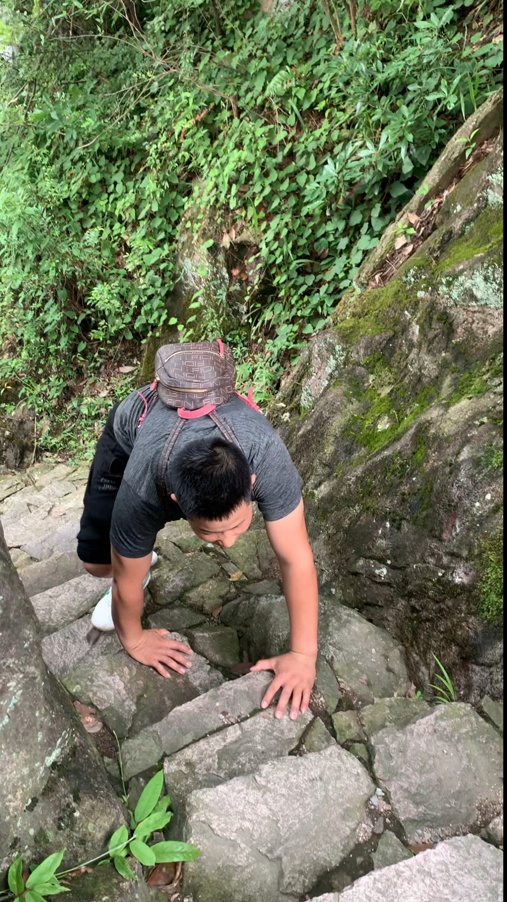

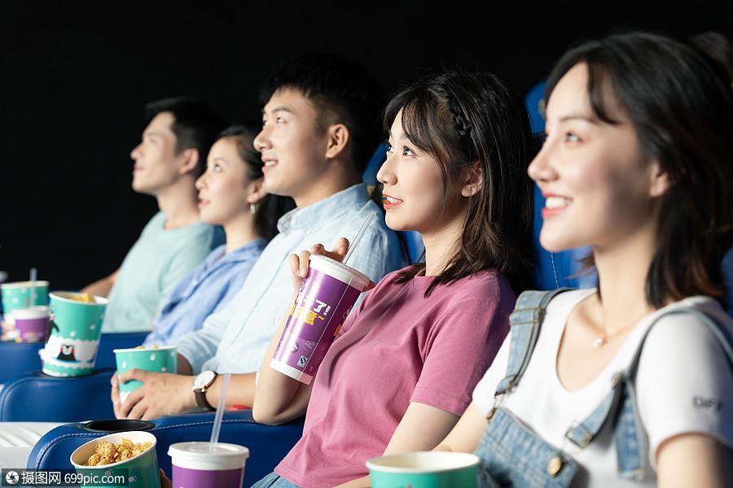
生 词:new words
shànɡbān de shí hou ， tā hěn mánɡ 。
上 班 的 时 候 ， 他 很 忙 。
pá shān de shí hou ， tā hěn lèi 。
爬 山 的 时 候 ， 他 很 累（tired） 。
bú shànɡ kè de shí hou ， tā fēi chánɡ ɡāo xìnɡ 。
不 上 课 的 时 候 ， 他 非 常 高 兴 。
zhōu mò de shí hou ，
周 末 的 时 候 ，
……de shíhou
13 ……的 时候: when，while
他们看电影（diàn yǐnɡ）。

Slide 18
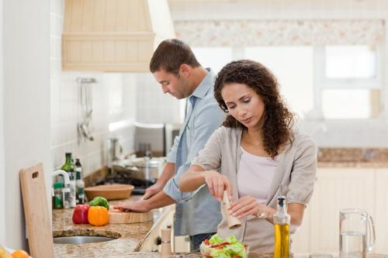
生 词:new words
zuòfàn
14 做 饭:prepare a meal
在 你 们 家 ， 谁 常 常 做 饭 ？
（Who often cooks in your family?）
平 时 他 很 忙 ，不 做 饭 ， 周 末 常 常 做 饭 。
（Usually he is very busy and doesn't cook. He often cooks on weekends）
你 喜 欢（xǐ huan） 做 饭 吗 ？
（Do you like cooking?）

Slide 19
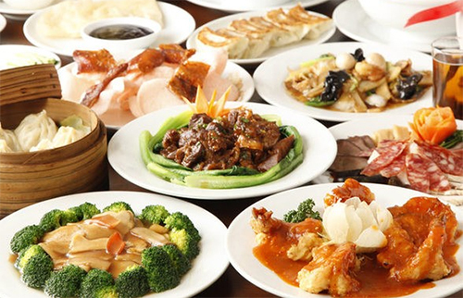
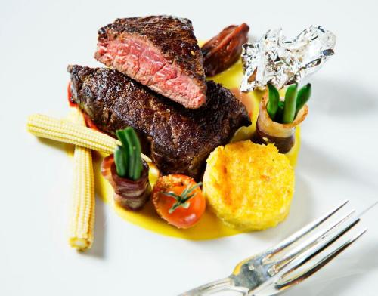
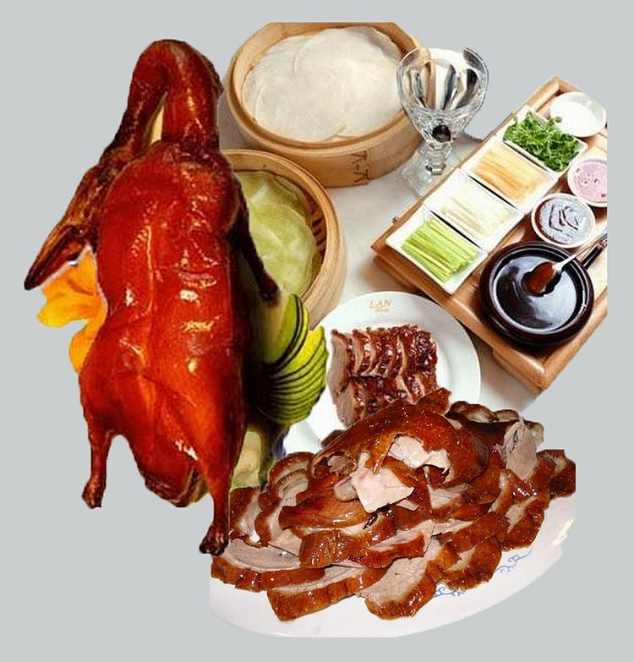
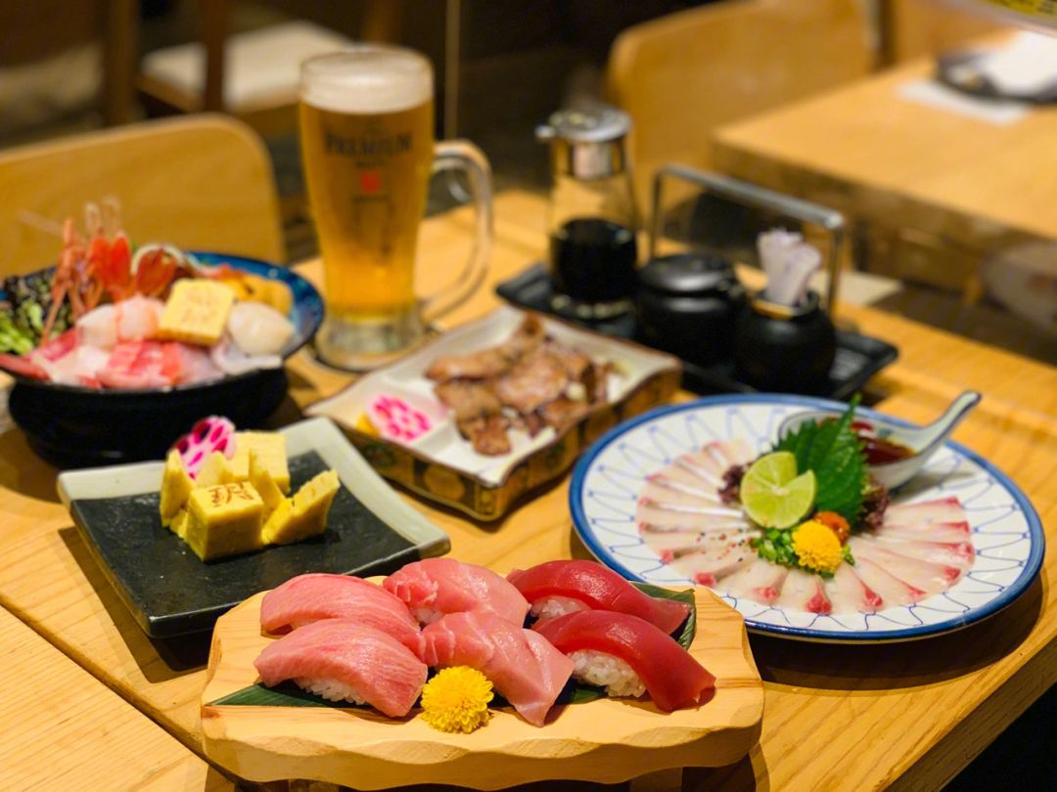
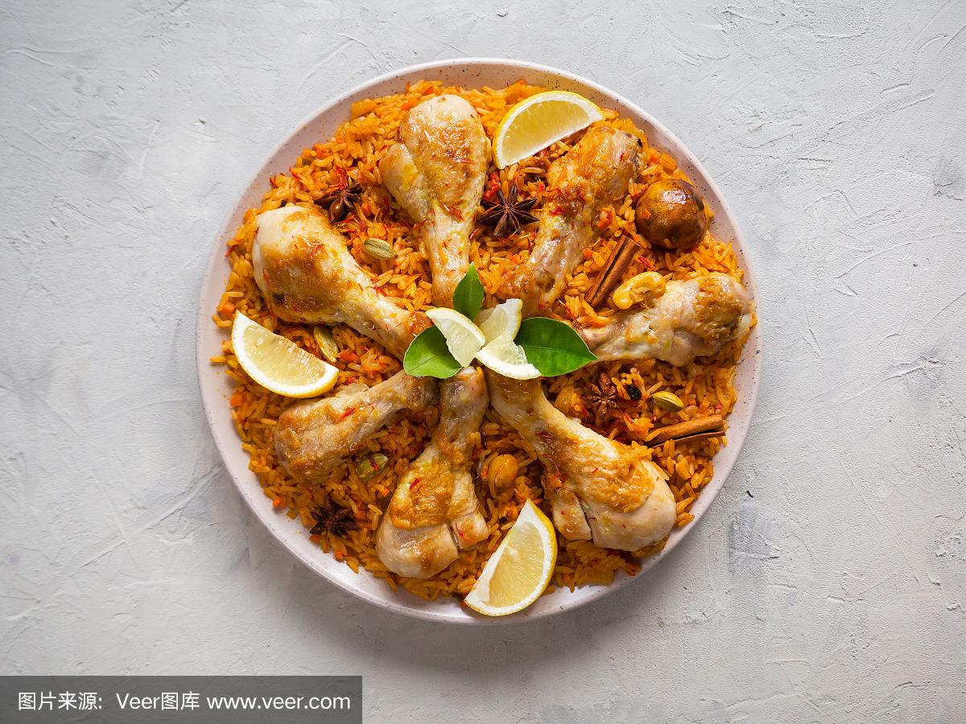
生 词:new words
…… cài
…… 菜
zhōnɡ ɡuó
中 国
běi jīnɡ
北 京
fǎ ɡuó
法 国
rì běn
日 本
卡塔尔菜
cài
15 菜:dish
中国菜好吃吗？
你喜欢（xǐ huan）吃什么菜？

Slide 20
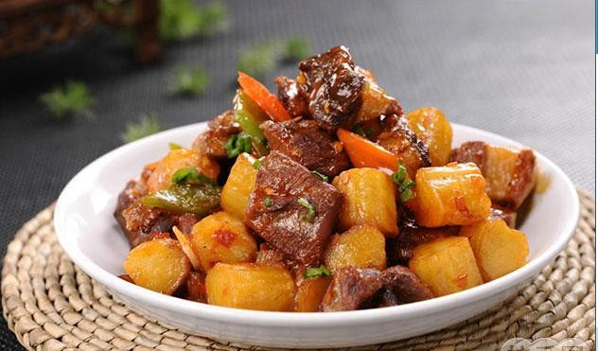
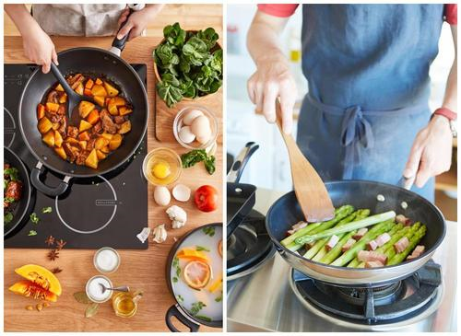
这 个 菜 this dish
做 菜 cook dishes
做 一个 菜
做 什么 菜？
土豆牛肉（tǔ dòu niú ròu ）

Slide 21
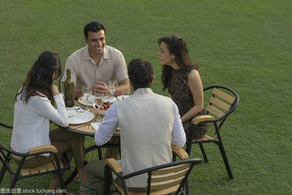
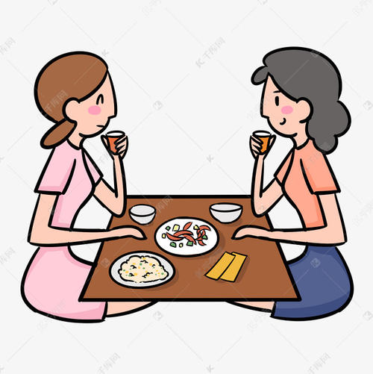
生 词:new words
ɡēn liáo tiānr
A 跟 B 聊天儿 A 聊天儿 B ×
他 常 常 跟 朋友 聊 天 儿。
(He often chats with friends.)
他 们 一 起 吃 饭 、 聊 天 儿 。
(They eat and chat together.)
我 喜欢 跟中国人 聊天儿。
liáotiānr
16 聊 天 儿:chat

Slide 22
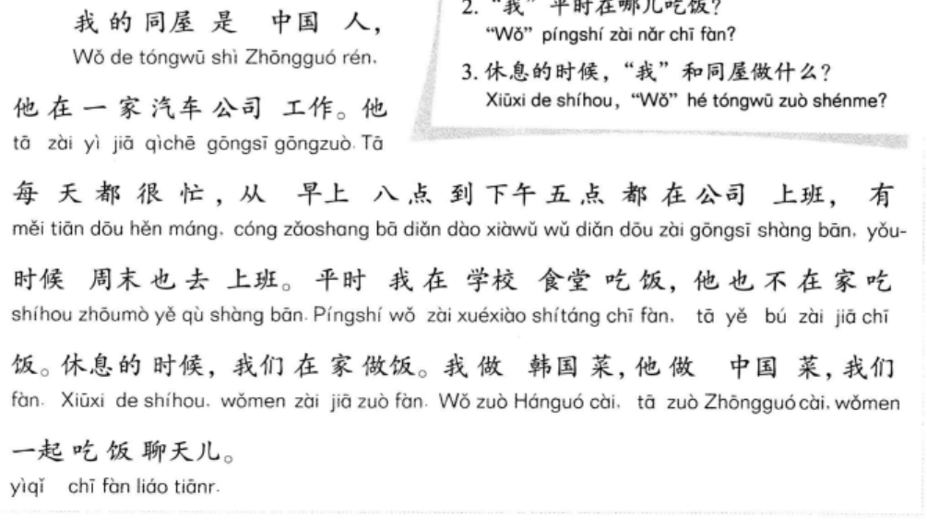

Slide 23
课文一:Text one
我 的 同 屋 是 中 国人 ， 他 在 一 家 汽 车 公司 工 作 。
他 每 天 都 很 忙 ，
从 早 上 八 点 到 下 午 五 点 都 在 公 司 上 班 ，
有 时 候 周 末 也 去 上班 。
平时 我 在 学校 食 堂 吃饭 ， 他 也 不 在 家 吃 饭 。
休 息 的 时 候 ， 我 们 在 家 做 饭 。
我 做 韩（hán）国 菜 ， 他 做 中 国菜 ，
我 们 一 起 吃 饭 聊天儿 。

Slide 24

1 他的 同 屋 是 哪 国 人 ？
2 他 的 同 屋 在 哪 儿 工 作 ？
3 他的同屋 忙 不 忙 ？
4 他 平 时 在 家 吃 饭 吗 ？ 他 的 同 屋 呢 ？
5 他 们 什 么 时 候 做 饭 ？
6 他 做 什 么 菜 ？ 他 的 同 屋 呢 ？
课文一:Text one

Slide 25
语法
Grammar
S + time + 在 + place + v + o
wǒ xiàn zài zài jiào shì xué xí hàn yǔ 。
我 现 在 在 教 室 学 习 汉 语 。
(I am learning Chinese in the classroom now)
wǒ zǎo shɑnɡ zài shí tánɡ chī zǎo fàn 。
我 早 上 在 食 堂 吃 早 饭 。
( I have my breakfast in the cafeteria in the morning)

Slide 26
语法
Grammar
time + S + 在 + place + v + o
现 在 我 在 教 室 学 习 汉 语 。
(I am learning Chinese in the classroom now)
早 上 我 在 食 堂 吃 早 饭 。
( I have my breakfast in the cafeteria in the morning)

Slide 27
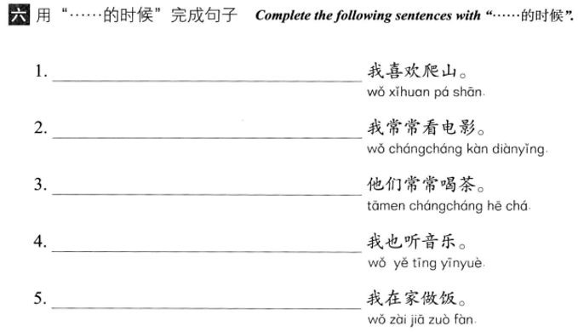
说一说，写一写
Speak and write

Slide 28
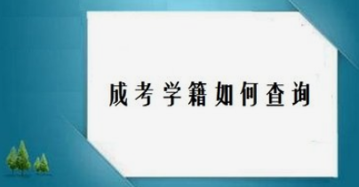
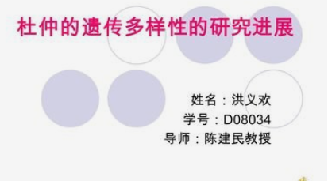
supplementary words
My Student Status | wǒ de xué jí | 我的学籍
Student Number | xué hào | 学号

Slide 29
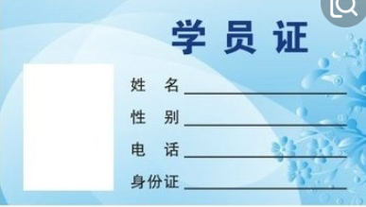
supplementary words
Chinese Name | xué sheng xìng míng | 学生姓名
Gender | xìng bié | 性别

Slide 30
Answer these questions:
1 你有同屋吗？
2 你在哪个学校学习？
3 你爸爸在哪儿工作？
4 你从几点到几点上汉语课？
5 周末你准备做什么？
6 平时你几点起床？
7 你在哪儿吃午饭？

